Slide 1
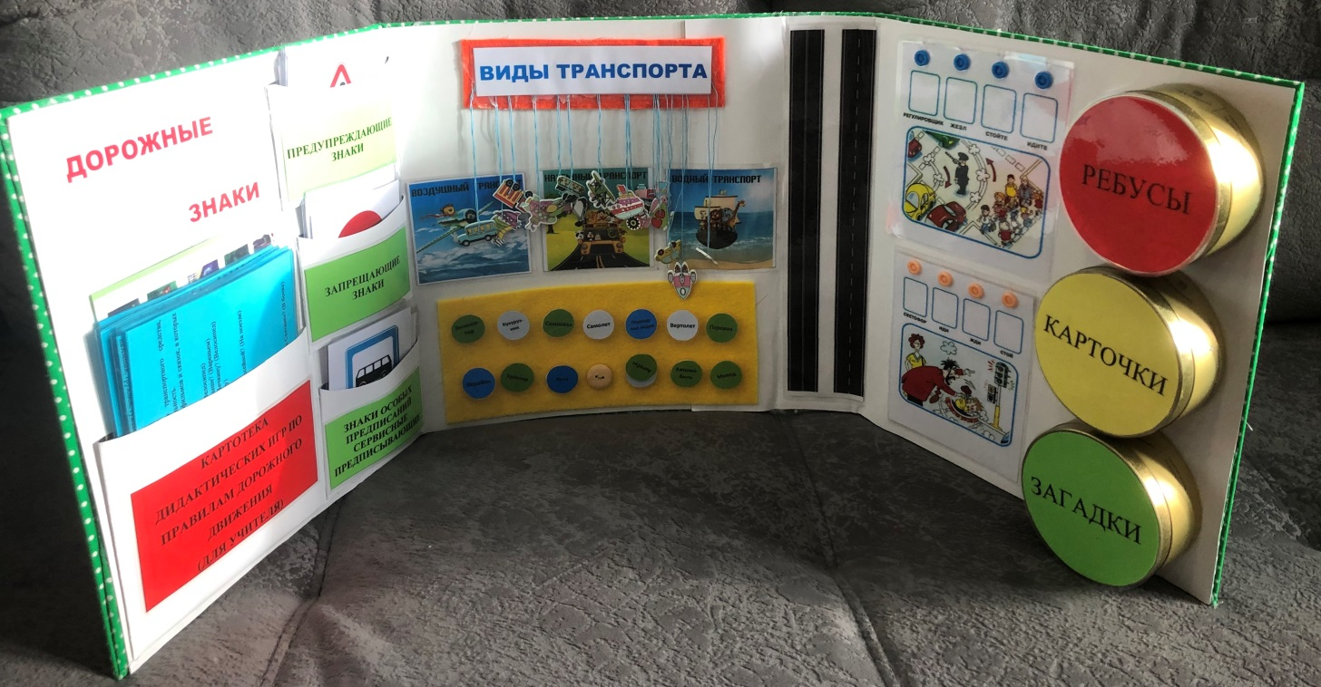
ЛЭПБУК
«ПРАВИЛА И БЕЗОПАСНОСТЬ
ДОРОЖНОГО ДВИЖЕНИЯ»
Учитель начальных классов первой квалификационной категории
Стехнович Анастасия Владимировна
НРМОБУ «Сентябрьская СОШ»

Slide 2
ЦЕЛЬ:
Формировать систему знаний, умений и навыков детей по правилам дорожного движения.
Повторить и закрепить знания о светофорах, довести до детей важность сигналов светофора.
Знать и уметь классифицировать дорожные знаки: предупреждающие, запрещающие, предписывающие, знаки сервиса.
Развивать наблюдательность, самостоятельность мышления, внимательность на дорогах.
Изучить виды транспорта.

Slide 3
ЗАДАЧИ:
ОБРАЗОВАТЕЛЬНЫЕ:
Познакомить детей с правилами дорожного движения, строением улицы и дорожными знаками, предназначенными для водителей и пешеходов;
Научить детей предвидеть опасное событие, уметь по возможности его избегать, а при необходимости действовать;
РАЗВИВАЮЩИЕ:
Развивать осторожность, внимательность, самостоятельность, ответственность и осмотрительность на дороге;
Стимулировать познавательную активность, способствовать развитию коммуникативных навыков;
РЕЧЕВЫЕ:
Способствовать развитию речи детей, пополнению активного и пассивного словаря детей;
Развивать связную речь;
ВОСПИТАТЕЛЬНЫЕ:
Воспитывать навыки личной безопасности и чувство самосохранения;
Воспитывать чувство ответственности.

Slide 4
ЦЕЛЕВАЯ АУДИТОРИЯ
Данное пособие предназначено для воспитанников старшей группы, а так же младших школьников.
Вариативность дидактических игр позволяет использовать лэпбук в детском саду и школе.

Slide 5
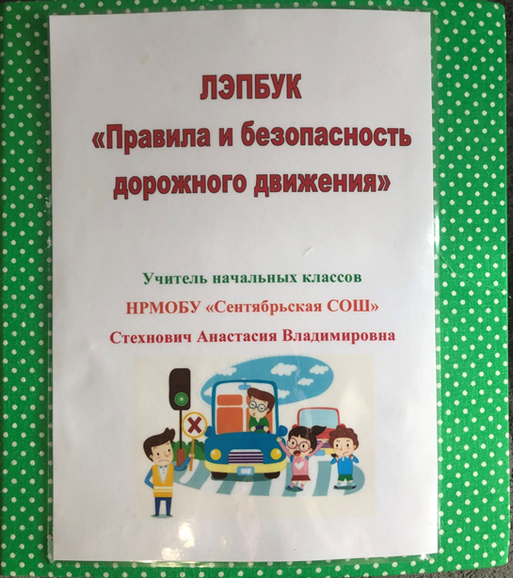
СОДЕРЖАНИЕ ЛЭПБУКА
Раскраски
Картотека дидактических игр для учителя
Виды дорожных знаков
Виды транспорта
Знаешь ли ты сигналы регулировщика
Знаешь ли ты сигналы светофора
Ребусы
Загадки
Дорожная разметка
Светофор

Slide 6
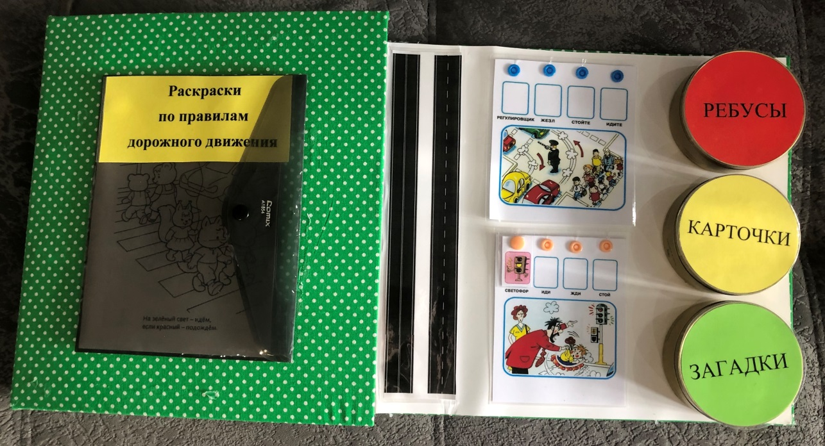
1. Раскраски
Данный раздел находится на первом развороте и представляет кармашек с раскрасками с изображением знаков ПДД.
Цель: снижение уровня детского травматизма на дорогах, воспитание культуры поведения на дорогах.

Slide 7
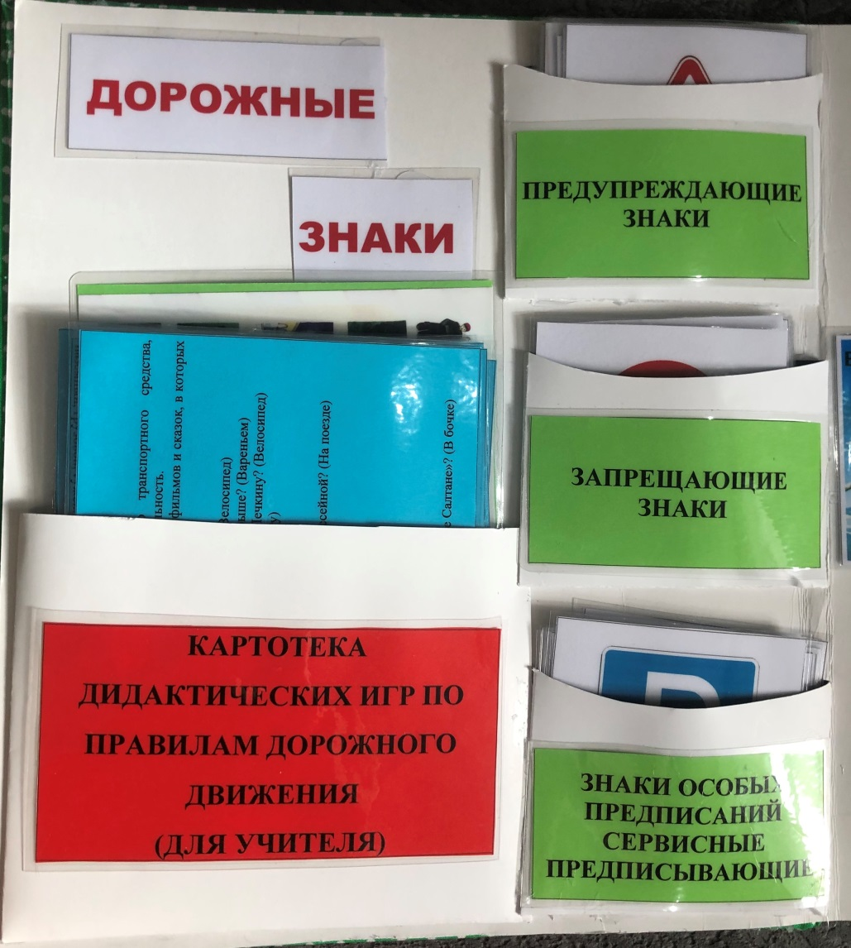
2. Картотека дидактических игр для учителя
Данный раздел находится на первой странице центрального разворота и представляет кармашек с подборкой игр по ПДД для воспитателя/учителя.
Автомульти
Вопросы и ответы
Игра в слова
Игра в мяч
Четвертый лишний
Да, нет
Подбери знак
Повороты
Веселый жезл
Это я, это я, это все мои друзья!
Ты – большой, я – маленький
Лабиринт
Цель: Расширение словаря, развитие грамматически правильной связной речи. Развитие коммуникативных навыков, навыков взаимодействия в группе.

Slide 8

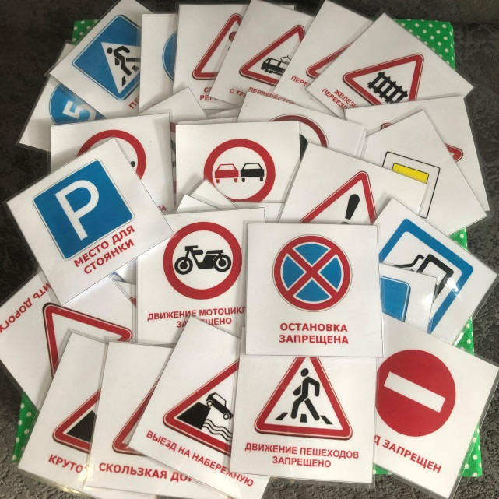
3. Виды дорожных знаков
Данный раздел находится на первой странице центрального разворота и представляет 3 кармашка с подборкой дорожных знаков (36 карточек).
Предупреждающие знаки
Запрещающие знаки
Знаки особых предписаний, сервисные и предписывающие знаки
Цель: изучить/закрепить названия и назначение дорожных знаков.
Варианты игры:
«Кто быстрее найдет свои знаки» (разделить класс на группы)
Распределить все знаки по группам (индивидуальное занятие)
Изучить значение определенного знака

Slide 9
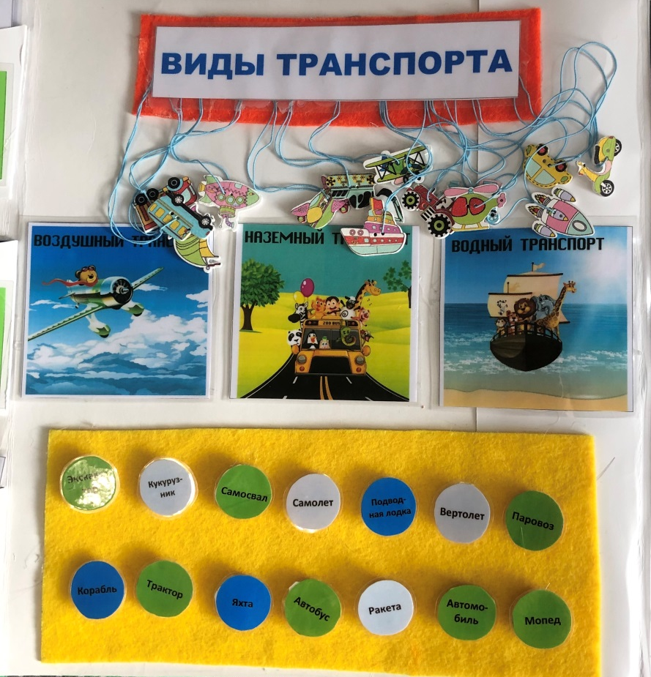
4. Виды транспорта
Данный раздел находится на второй странице центрального разворота. Представляет собой пуговки на резинках с изображением различных видов транспорта (водный, наземный, воздушный).
На желтом фоне расположены названия транспорта. Ребенку могут быть предложены следующие задания:
Распределить пуговки на 3 группы
Соединить пуговку с названием транспорта (для младших школьников)
Цель: закрепить представления детей о видах транспорта.

Slide 10
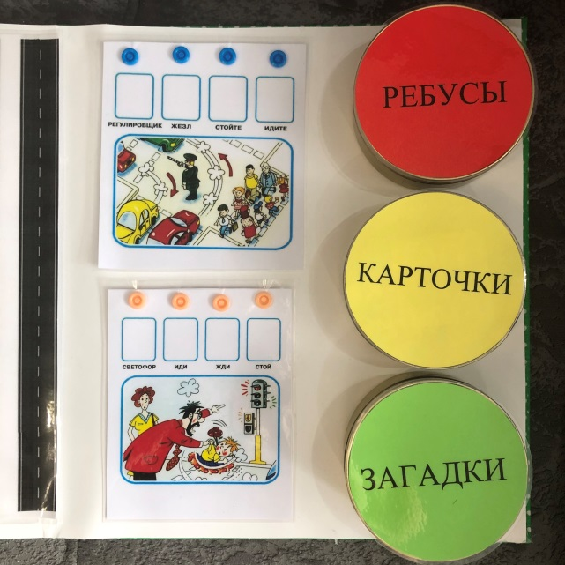
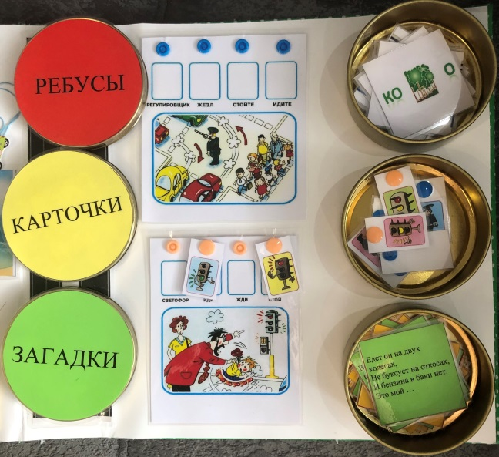
5. Знаешь ли ты сигналы регулировщика
6. Знаешь ли ты сигналы светофора
Данный раздел находится на третьей странице центрального разворота. Представляет собой карточки с креплениями (клепками) и в желтой баночке карточки для крепления.
Цель: закрепить представления детей о назначении светофора и регулировщика, о их сигналах, развивать внимание, зрительное восприятие.

Slide 11
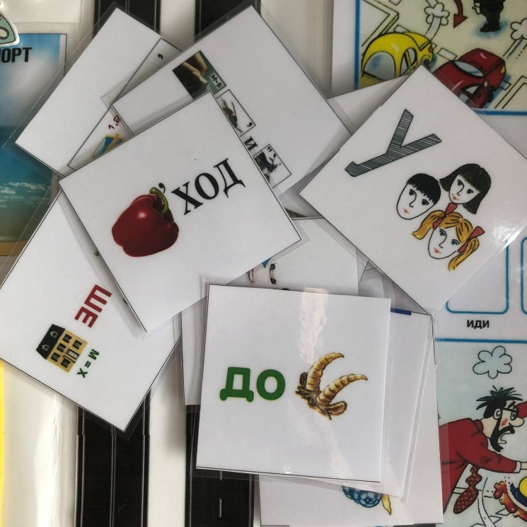

7. Ребусы
Данный раздел находится на третьей странице центрального разворота и представляет собой баночку красного цвета с карточками ребусами.
Цель: активизировать мыслительную и познавательную деятельность.

Slide 12
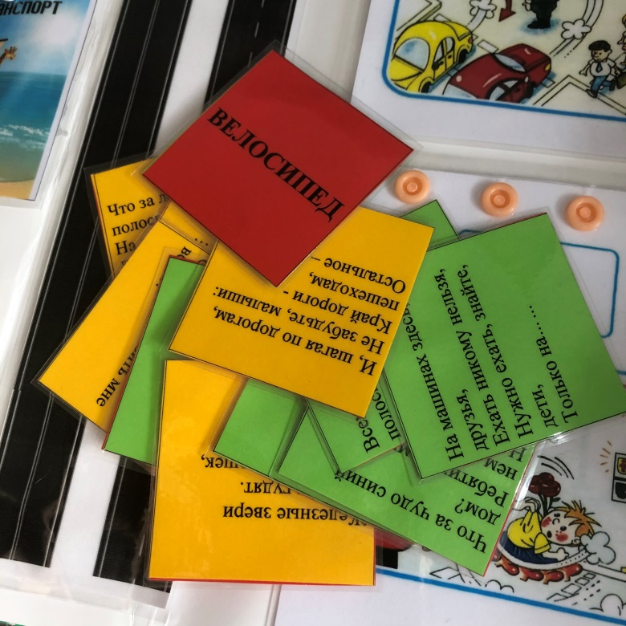

8. Загадки
Данный раздел находится на третьей странице центрального разворота и представляет собой баночку зеленого цвета с карточками загадками.
Цель: развивать умственные способности, быстроту реакции, смекалку.

Slide 13

9. Дорожная разметка
Данный раздел находится на второй странице центрального разворота и представляет собой два вида дороги с различной разметкой.
Цель: изучить/закрепить виды дорожной разметки.

Slide 14

10. Светофор
Данный раздел находится на третьей странице центрального разворота и представляет собой три баночки со съемными крышками (красный, желтый, зеленый).
Цель: закрепить представления детей о назначении светофора, о его сигналах, развивать внимание, зрительное восприятие.

Slide 15
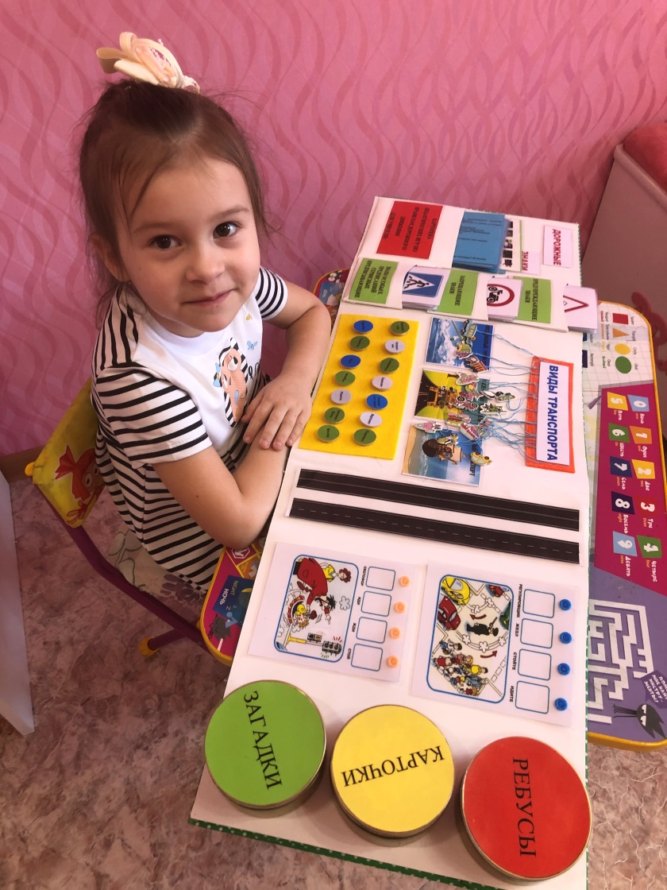
Для просмотра видео необходимо перейти по ссылке

Slide 16
Спасибо за внимание!
Если предыдущее видео не открылось, можно посмотреть Видео в Облаке, перейдя по ссылке но (качество записи теряется)

